Slide 1
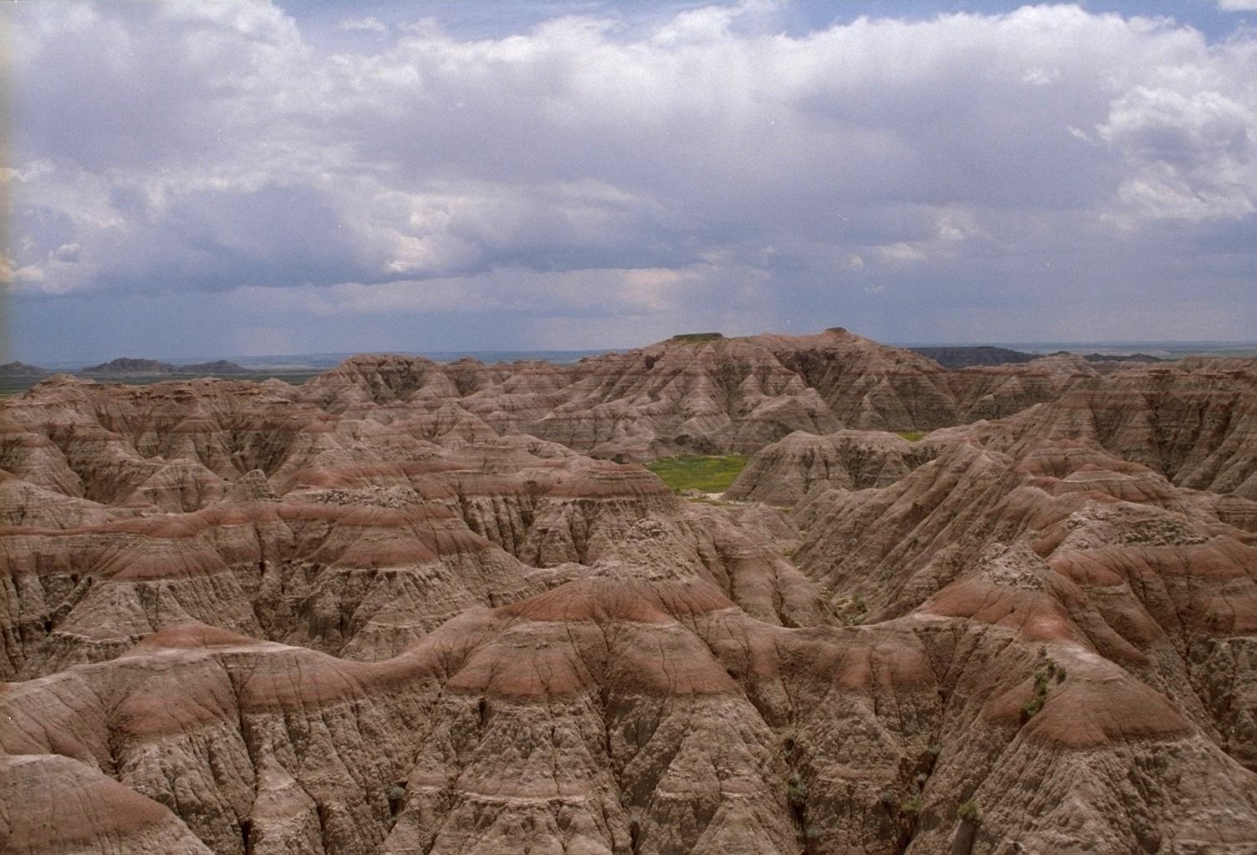
Atmosférická vlhkost a srážky
11. 10. 2012
Fyzická geografie
Podzim 2012
Z0026/4 – čtvrtek 15 – 15.50, Z4
Z0026/6 – čtvrtek 16 – 16.50, Z3
Mgr. Ondřej Kinc
kinc@mail.muni.cz

Slide 2
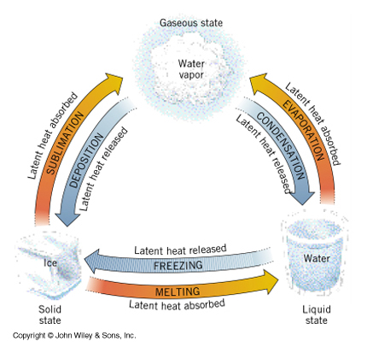
Skupenství vody

Slide 3
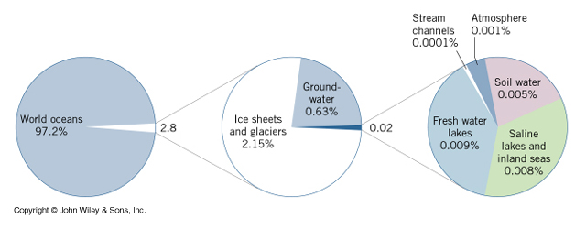

Slide 4
Hydrologický cyklus
Co popisuje?
a) výpar z oceánů a pevnin (plus transpirace) do atmosféry v podobě vodní páry, z oceánů šestkrát větší
b) kondenzace nebo sublimace vodní páry v atmosféře, vypadávající v podobě srážek (srážky nad oceány asi čtyřikrát větší než nad pevninou)
c) srážky vypadlé na pevninu mohou:
vypařit se a vrátit se do atmosféry jako vodní pára
vsáknout se do půdy (podzemní odtok)
odtékat z povrchu spojujíce se do potoků a řek, odtékajících zpět do oceánů nebo bezodtokých jezer

Slide 5
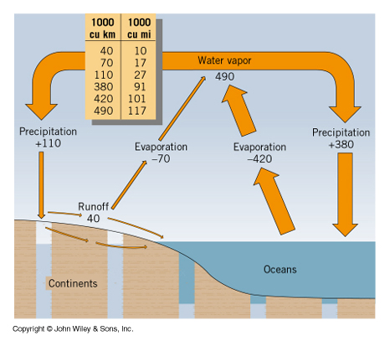
Globální vodní bilance

Slide 6
Globální vodní bilance
popisuje toky vody mezi oceánem, atmosférou a pevninou
předpokládáme, že objem oceánských vod a objem sladkých povrchových a podpovrchových vod je konstantní rok od roku
oceán: srážky (do) + odtok (do) = výpar (z), tj. 380 + 40 = 420 tis. km³
pevnina: srážky (na) = výpar (z) + odtok (z), tj. 110 = 70 + 40 tis. km³
protože na pevnině výpar = srážky – odtok, lze odtok při bilancování vypustit a lze zapsat:
celkový výpar celkové srážky
70 (pevnina) + 420 (oceán) = 110 (pevnina) + 380 (oceán) (vše v tis. km³)

Slide 7
Pojmy I
  vlhkost vzduchu obecně
specifická vlhkost vzduchu
rosný bod
relativní vlhkost vzduchu
psychrometrický rozdíl
    suchoadiabatický proces
    vlhkoadiabatický proces
    oblak
    kondenzační jádra

Slide 8
Oblaka - doplň
oblaka vysoká (…….. km):
…………..– Cirrus (Ci)
řasová kupa – Cirrocumulus (Cc)
řasová sloha – ………………………….
oblaka střední (........ km)
vyvýšená kupa – ………………………….
………………………….– Altostratus (As)
oblaka nízká (do ….. km)
dešťová sloha – Nimbostratus (Ns)
slohová kupa – ………………………….)
sloha – Stratus (St)
oblaka ……………………. vývoje (0,5-1,5 km)
…………………… – Cumulus (Cu)
bouřkový oblak – ………………

Slide 9
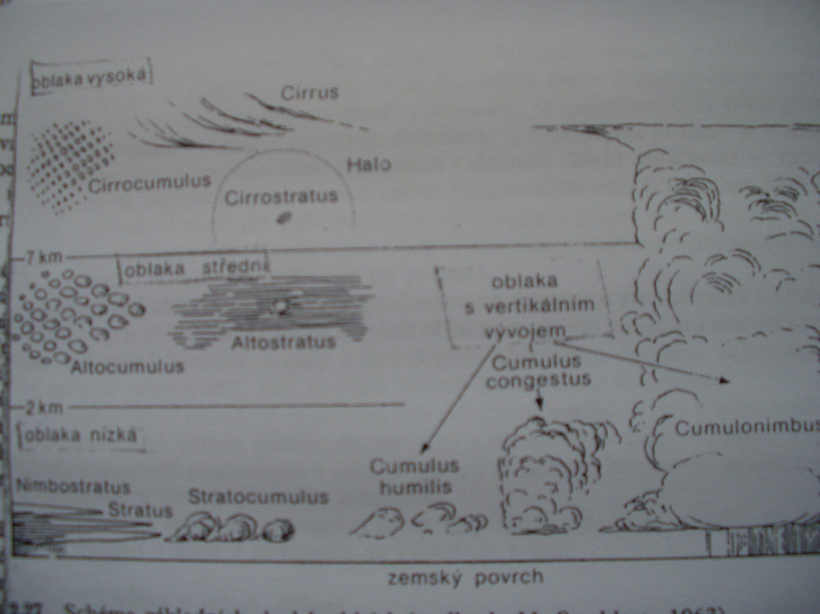

Slide 10
Pojmy II
Mlha
Radiační mlha
Advekční mlha
Sníh
Kroupy
Ledovka
Smog
Zákal

Slide 11
Vznik srážek
podle příčin výstupného pohybu vzduchu, způsobujícího ochlazování, lze rozlišit:
vynucený výstup vzduchu na horských překážkách → orografické srážky
výstup vzduchu v důsledku konvekce → konvektivní srážky
výstup při pohybu vzduchových hmot → cyklonální srážky

